Slide 1
Laienhilfe im und am Wasser
Richtiges Verhalten im Ernstfall

Slide 2
Inhalte
Orientierung am Badeplatz
Erkennen von Gefahrenquellen
Selbsteinschätzung
Verwendung von Hilfsmitteln
Rettungsaktion
Selbstrettung

Slide 3
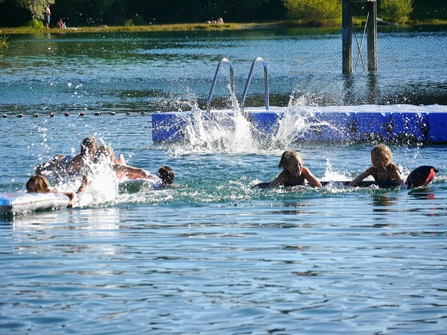
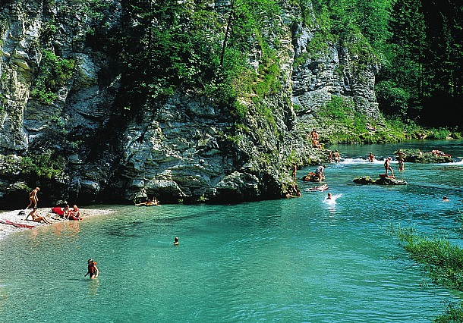
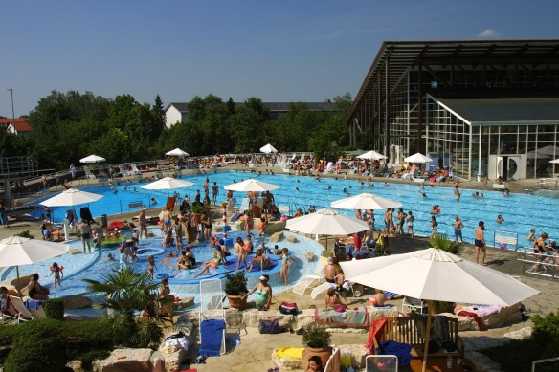
Orientierung am Badeplatz
an Seen
an Flüssen
in (Frei)bädern

Slide 4
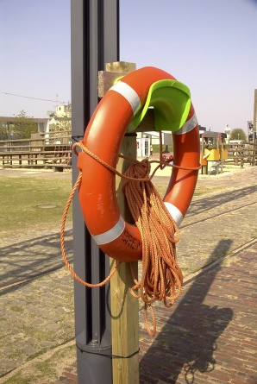
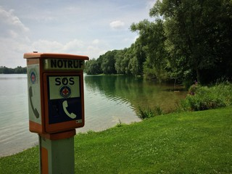
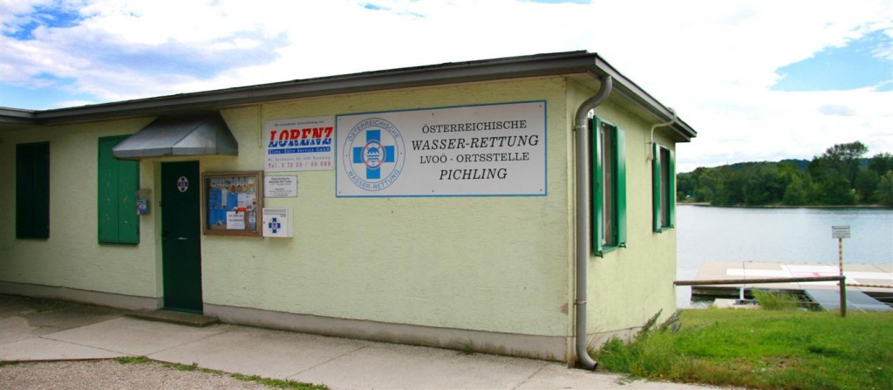
Orientierung – Überblick verschaffen
Ausschau halten nach Rettungseinrichtungen wie
- Rettungsringen
- Notrufsäulen
- Ortsstellen von
Rettungsorganisationen

Slide 5
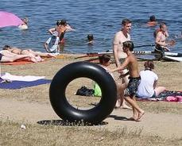
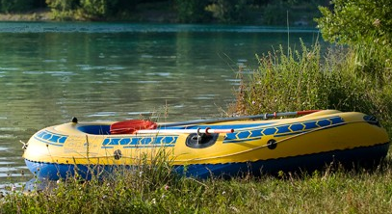
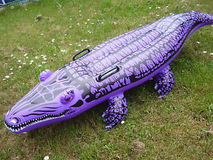

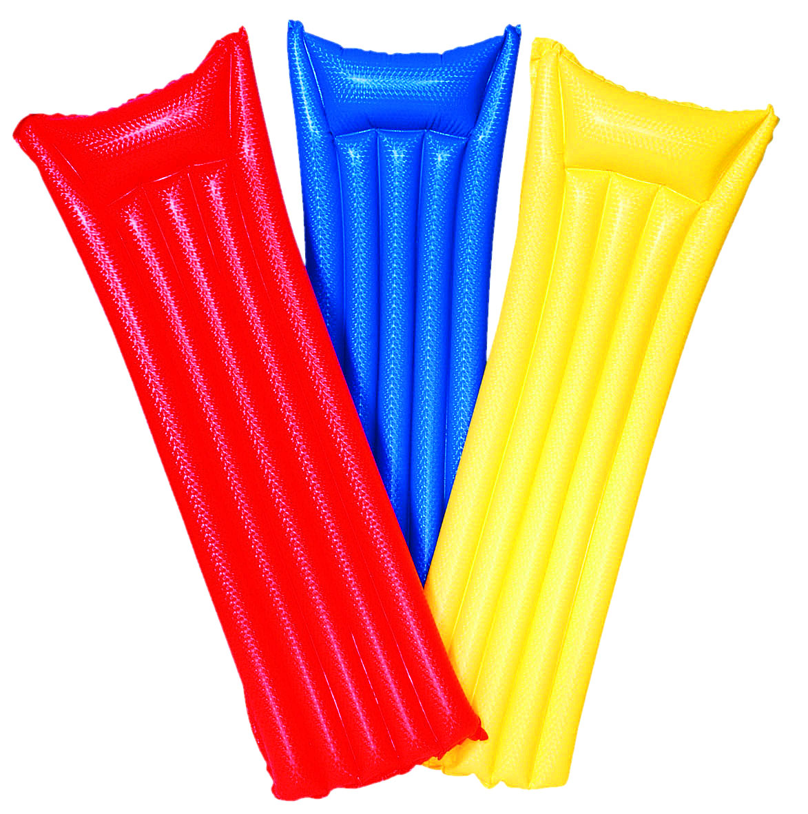
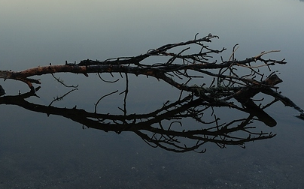
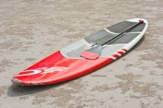
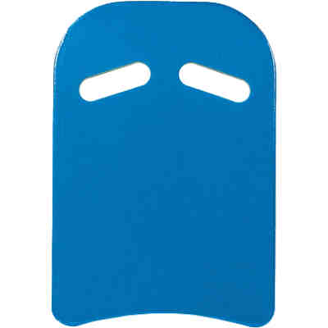
Orientierung – Überblick verschaffen
Ausschau halten nach schwimmfähigen Gegenständen

Slide 6
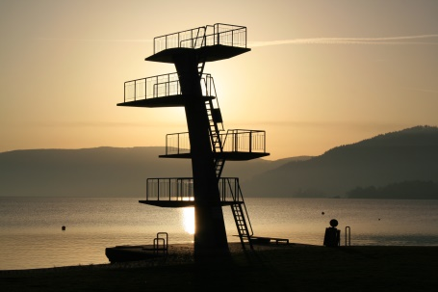
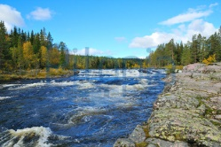
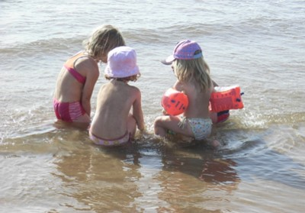
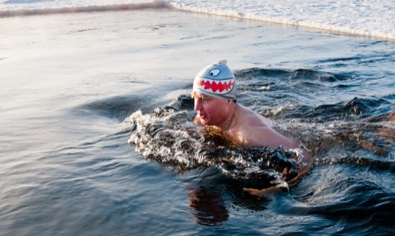
Orientierung – Erkennen von Gefahren
- Sprungtürme
- Strömungen
- Kinder im/am Wasser
- unsichere Schwimmer

Slide 7

Selbsteinschätzung
Was kann ich mir selbst zumuten
- wie weit kann ich hinaus- und zurück schwimmen
- ist mir das Wasser zu kalt
- kann ich mit Kleidung schwimmen (sehr schwierig!)
- ist mir die Strömung zu stark (in Flüssen)

Slide 8
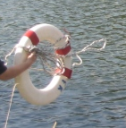
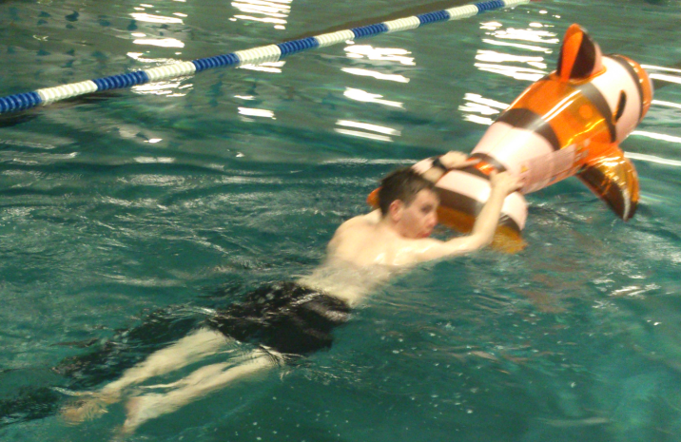
Selbsteinschätzung
wie könnte ich ein Hilfsmittel verwenden
- wie werfe ich einen Rettungsring
- wie verwende ich Schwimmkörper

Slide 9
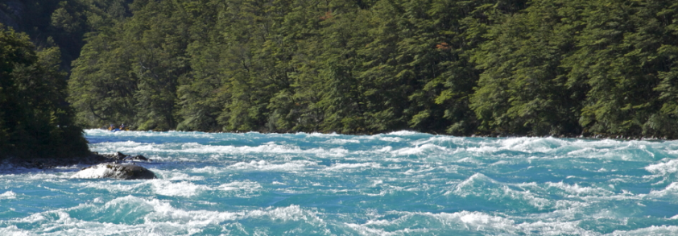
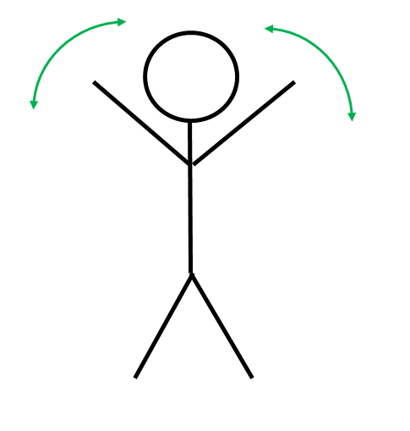
Rettungsaktion – Grundsätze
Eigenleben vor Fremdleben
- keine Selbstüberschätzung
- besondere Vorsicht bei Strömungen
Ertrinkende nie aus dem Auge verlieren
störende Kleidungsstücke ablegen (Schuhe ausziehen!)
Aufmerksamkeit erregen
- laut schreien, Handzeichen geben

Slide 10

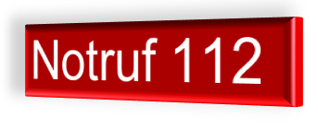

Rettungsaktion – Ablauf
Notruf absetzen
- 144
- 112 (Euro-Notruf)
- 130 (Österreichische Wasserrettung)
Hilfsmittel suchen
- Wurfkörper (Rettungsring)
- Schwimmkörper (Luftmatratze, Schwimmreifen, Boot…)

Slide 11
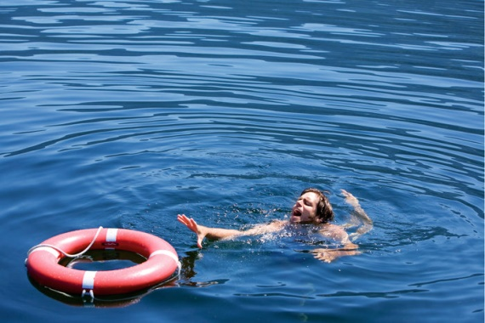
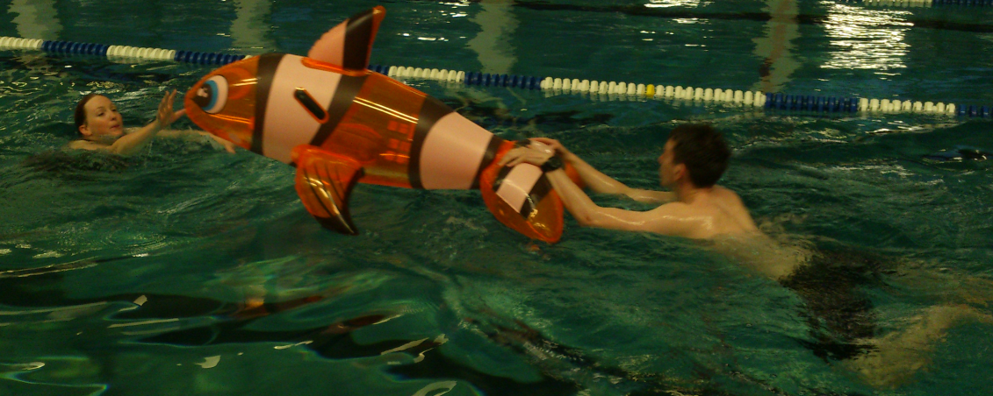
Rettungsaktion – Ablauf
Wurfkörper werfen (wenn vorhanden)
mit Schwimmkörper zu Opfer schwimmen
- direkten Opferkontakt vermeiden
- es genügt wenn sich das
Opfer am Schwimmkörper
fest hält
Zuspruch geben

Slide 12
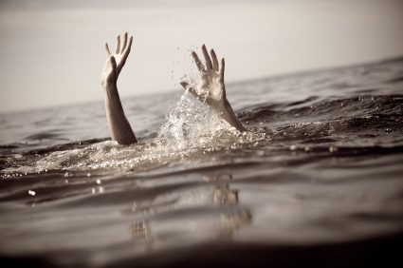
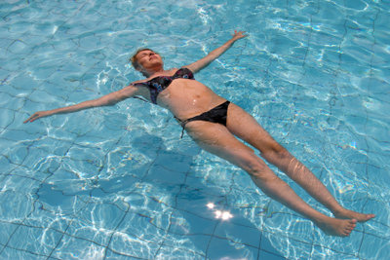
Selbstrettung
Internationales
Seenotzeichen
auf den Rücken legen
um Hilfe rufen

Slide 13
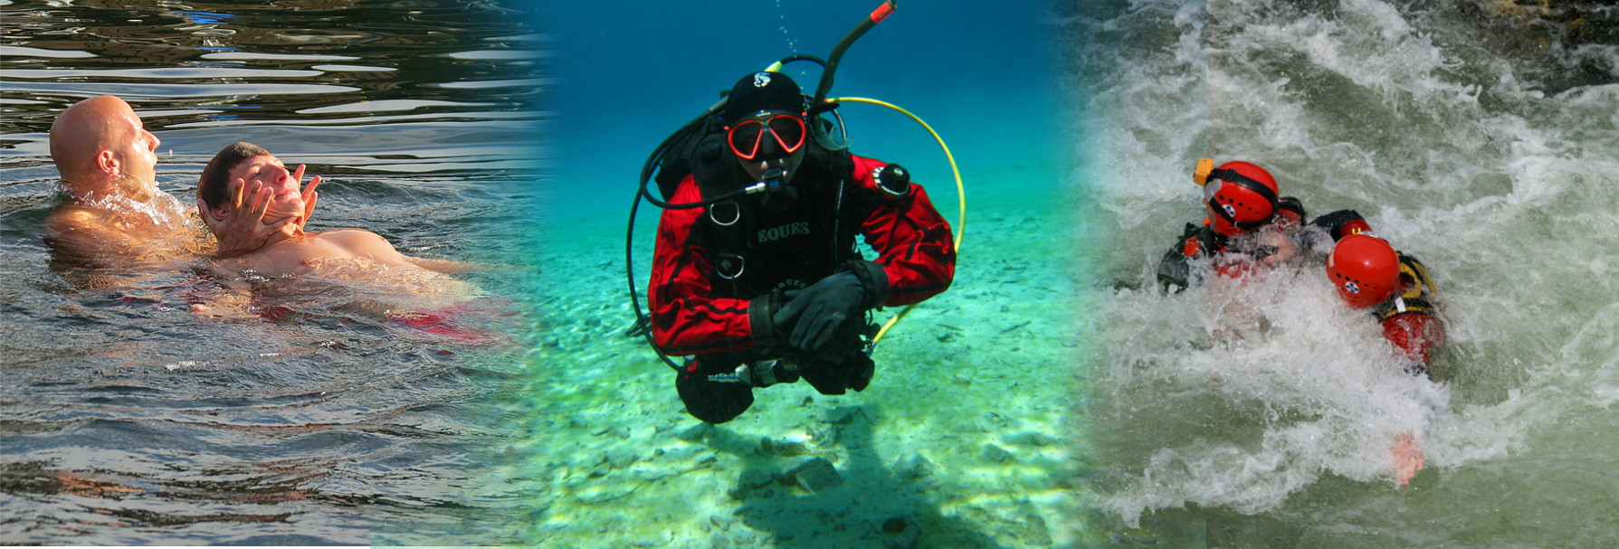

Die Österreichische Wasserrettung LV OÖ
www.ooe.owr.at
www.facebook.com/ooe.owr.at/
Petzoldstraße 41 4020 Linz

